Slide 1

TRƯỜNG TiỂU HỌC ĐẠI ĐỒNG
Lịch sử – Lớp 5
Hậu phương những năm
sau chiến dịch Biên giới.

Slide 2

KHỞI ĐỘNG

Slide 3
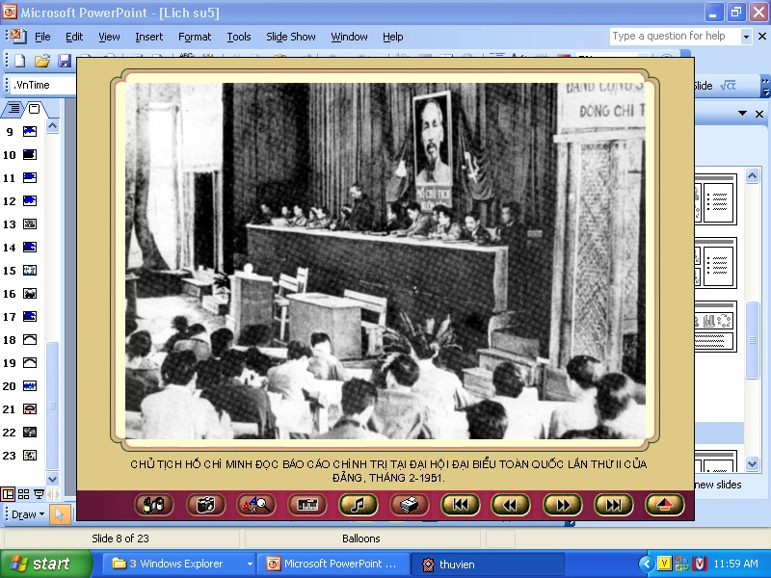
- Nêu ý nghĩa của chiến thắng Biên giới thu - đông 1950?
Hình 1: Đại hội Đại biểu toàn quốc lần thứ II của Đảng (2 - 1951)

Slide 4

Bài mới

Slide 5
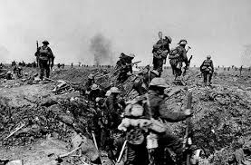
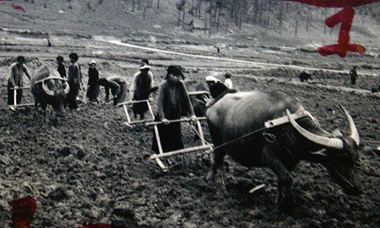
Lịch sử
Hậu phương những năm sau chiến dịch biên giới
Đại hội Đại biểu toàn quốc lần
thứ II của Đảng
Chú thích:
- Hậu phương: vùng tự do (không bị địch chiếm đóng) trong kháng chiến, nơi cung cấp sức người, sức của cho tiền tuyến.
Tiền tuyến: nơi giao chiến
giữa ta và địch.

Slide 6

Lịch sử
Hậu phương những năm sau chiến dịch biên giới
Đại hội Đại biểu toàn quốc lần
thứ II của Đảng
1. Đại hội đại biểu toàn quốc lần thứ IIcủa Đảng diễn ra vào thời gian nào?
(tháng 2 - 1951)
Thảo luận nhóm
3 phút
2.Đại hội đại biểu toàn quốc lần
thứ II của Đảng đề ra nhiệm vụ gì
cho cách mạng Việt Nam?
3. Để thực hiện nhiệm vụ đó quân và dân ta phải làm gì?

Slide 7
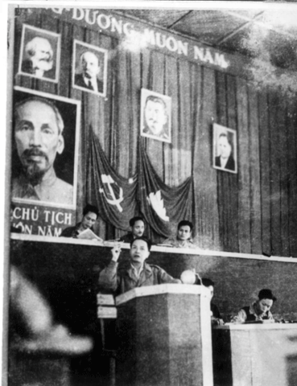
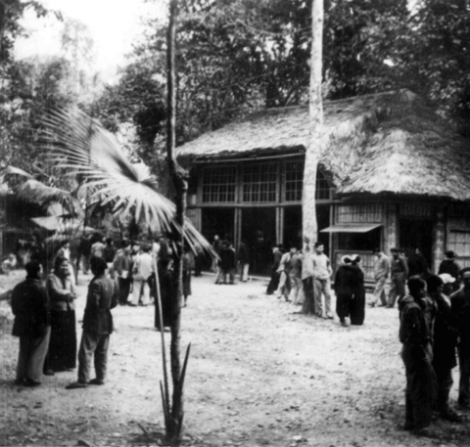
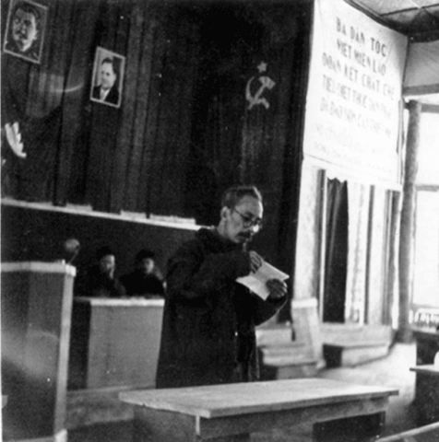
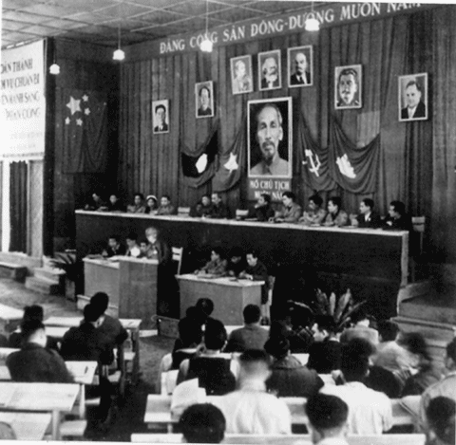
Lịch sử
Đại hội Đại biểu toàn quốc lần
thứ II của Đảng
(tháng 2 - 1951)
Đồng chí Trường Chinh đọc báo cáo Bàn về cách mạng VN tại Đại hội đại biểu toàn quốc lần thứ II, 2/1951
- Đại hội đại biểu toàn quốc lần thứ II họp từ ngày 11-19/2/1951 tại xã Vinh Quang, Chiêm Hóa, Tuyên Quang.
Chủ tịch Hồ Chí Minh đọc báo cáo
chính trị tại Đại hội đại biểu toàn
quốc lần thứ II, tháng 2/1951
Bên ngoài hội trường, nơi diễn ra
Đại hội đại biểu toàn quốc lần thứ II,
2/1951, giờ giải lao

Slide 8
Lịch sử
Hậu phương những năm sau chiến dịch biên giới
Đại hội Đại biểu toàn quốc lần
thứ II của Đảng
(tháng 2 - 1951)
- Đưa cuộc kháng chiến đến thắng lợi.
2. Đại hội đại biểu toàn quốc lần thứ II của Đảng đề ra nhiệm vụ gì cho cách mạng Việt Nam?

Slide 9
Lịch sử
Hậu phương những năm sau chiến dịch biên giới
Đại hội Đại biểu toàn quốc lần
thứ II của Đảng
(tháng 2 - 1951)
- Đưa cuộc kháng chiến đến thắng lợi.
3. Để thực hiện nhiệm vụ đó quân và dân ta phải làm gì?
+ Phát triển tinh thần yêu nước
+ Đẩy mạnh thi đua.
+ Chia ruộng đất cho nông dân.

Slide 10
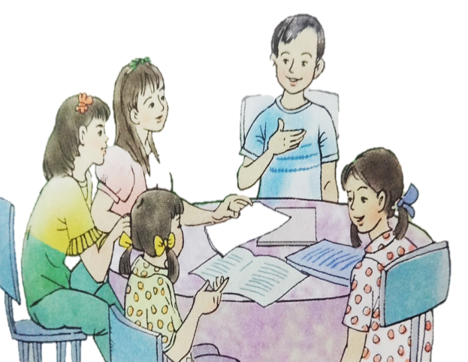
Lịch sử
Hậu phương những năm sau chiến dịch biên giới
Đại hội Đại biểu toàn quốc lần
thứ II của Đảng
(tháng 2 - 1951)
Sự lớn mạnh của hậu phương sau chiến dịch Biên giới trên mặt kinh tế văn hoá, giáo dục thể hiện như thế nào?
- Đưa cuộc kháng chiến đến thắng lợi.
+ Phát triển tinh thần yêu nước
+ Đẩy mạnh thi đua.
+ Chia ruộng đất cho nông dân.
2. Sự lớn mạnh của hậu phương:
2. Theo em, vì sao hậu phương có thể phát triển vững mạnh như vậy?
Thảo luận nhóm
3 phút
3. Sự phát triển vững mạnh của hậu phương có tác động thế nào đến tiền tuyến?

Slide 11
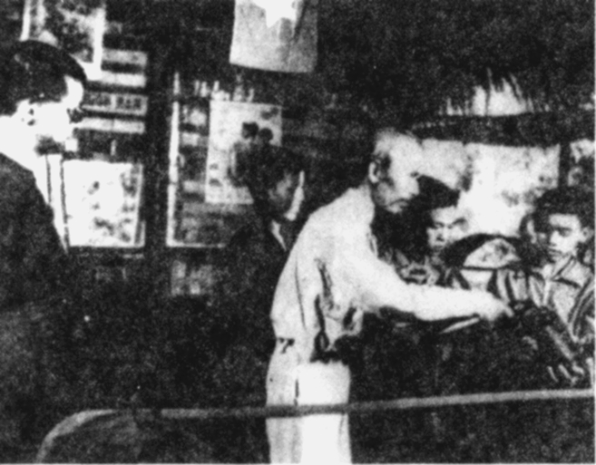
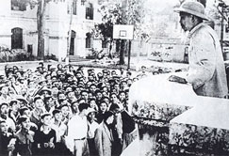
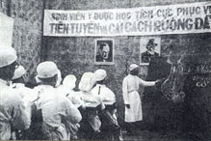
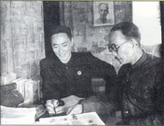
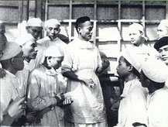
Đại hội Đại biểu toàn quốc lần
thứ II của Đảng
(tháng 2 - 1951)
Đưa cuộc kháng chiến đến thắng lợi.
+ Phát triển tinh thần yêu nước.
+ Đẩy mạnh thi đua.
+ Chia ruộng đất cho nông dân.
2. Sự lớn mạnh của hậu phương:
Sự lớn mạnh của hậu phương sau chiến dịch Biên giới trên mặt kinh tế văn hoá, giáo dục thể hiện như thế nào?
- Đẩy mạnh sản xuất lương thực, thực phẩm.
- Đào tạo cán bộ phục vụ kháng chiến.
H2: Bác Hồ thăm công binh xưởng
đầu tiên ở Việt Bắc trong
thời kỳ kháng chiến chống Pháp.
Giáo sư Hồ Đắc Di và giáo sư Tôn Thất Tùng
Giáo sư Tôn Thất Tùng giảng bài cho sinh viên
Giáo sư Hồ Đắc Di giảng bài cho sinh viên
Chủ tịch Hồ Chí Minh với sinh viên trường Đại học Y khoa 1955

Slide 12
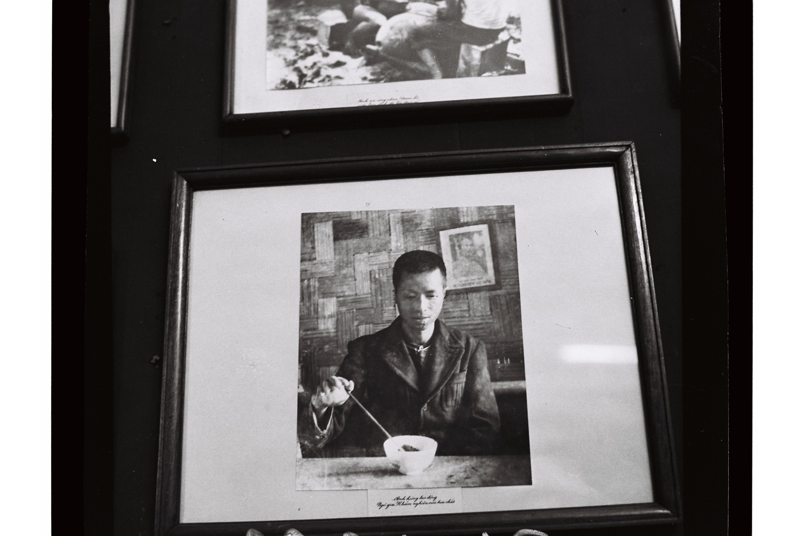
Anh hùng Ngô Gia Khảm
Anh hùng Ngô Gia Khảm sinh năm 1912, quê ở tỉnh Bắc Ninh. Ông là một trong những người đầu tiên xây dựng và là quản đốc xưởng quân giới ở chiến khu Việt Bắc. Ông đã đào tạo được nhiều công nhân quân giới và sản xuất nhiều thuốc nổ phục vụ kháng chiến.

Slide 13
Lịch sử
Hậu phương những năm sau chiến dịch biên giới
Đại hội Đại biểu toàn quốc lần
thứ II của Đảng
(tháng 2 - 1951)
- Đưa cuộc kháng chiến đến thắng lợi.
+ Phát triển tinh thần yêu nước
+ Đẩy mạnh thi đua.
+ Chia ruộng đất cho nông dân.
2. Sự lớn mạnh của hậu phương:
2. Theo em, vì sao hậu phương có thể phát triển vững mạnh như vậy?
- Đẩy mạnh sản xuất lương thực, thực phẩm
- Đào tạo cán bộ phục vụ kháng chiến.

Slide 14
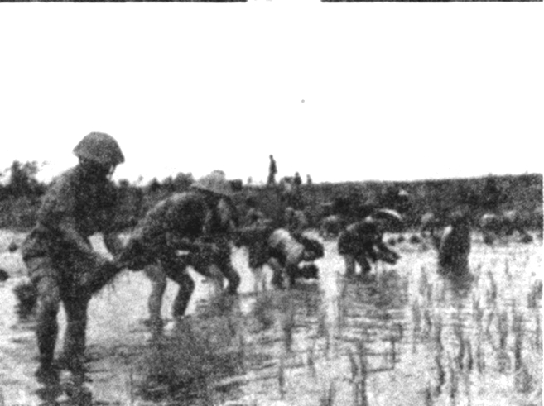
Lịch sử
Hậu phương những năm sau chiến dịch biên giới
Đại hội Đại biểu toàn quốc lần
thứ II của Đảng
(tháng 2 - 1951)
- Đưa cuộc kháng chiến đến thắng lợi.
+ Phát triển tinh thần yêu nước
+ Đẩy mạnh thi đua.
+ Chia ruộng đất cho nông dân.
3. Sự phát triển vững mạnh của hậu phương có tác động thế nào đến tiền tuyến?
2. Sự lớn mạnh của hậu phương:
- Đẩy mạnh sản xuất lương thực, thực phẩm
- Đào tạo cán bộ phục vụ kháng chiến.
H 3: Bộ đội giúp dân cấy lúa
trong kháng chiến chống Pháp.

Slide 15
Lịch sử
Hậu phương những năm sau chiến dịch biên giới
Đại hội Đại biểu toàn quốc lần thứ II của Đảng (tháng 2 - 1951)
2. Sự lớn mạnh của hậu phương sau những năm chiến dịch Biên giới
3. Đại hội chiến sĩ thi đua và cán bộ gương mẫu toàn quốc.
Chú thích:
- Đại hội chiến sĩ thi đua và cán bộ gương mẫu toàn quốc: đây là đại hội đầu tiên để tổng kết và biểu dương những thành tích và phong trào thi đua yêu nước. Đại hội bầu được 7 anh hùng: Cù Chính Lan, La Văn Cầu, Nguyễn Quốc Trị, Nguyễn Thị Chiên, Ngô Gia Khảm, Trần Đại Nghĩa và Hoàng Hanh

Slide 16
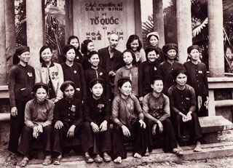
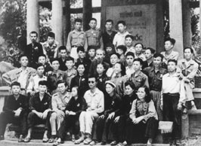
Lịch sử
Hậu phương những năm sau chiến dịch biên giới
Đại hội Đại biểu toàn quốc lần
thứ II của Đảng
(tháng 2 - 1951)
- Đưa cuộc kháng chiến đến thắng lợi.
2. Sự lớn mạnh của hậu phương:
- Đẩy mạnh sản xuất lương thực, thực phẩm
- Đào tạo cán bộ phục vụ kháng chiến.
3. Đại hội chiến sĩ thi đua và cán bộ gương mẫu toàn quốc
(1- 5 - 1952)
Anh hùng Cù Chính Lan
Anh hùng La Văn Cầu
Anh hùng Nguyễn Quốc Trị
Anh hùng Nguyễn Thị Chiên
Anh hùng Ngô Gia Khảm
Anh hùng Trần Đại nghĩa
Anh hùng Hoàng Hanh
Bác Hồ cùng các đại biểu dự Đại hội chiến sĩ thi đua và cán bộ gương mẫu toàn quốc lần thứ I 1- 5 - 1952.

Slide 17
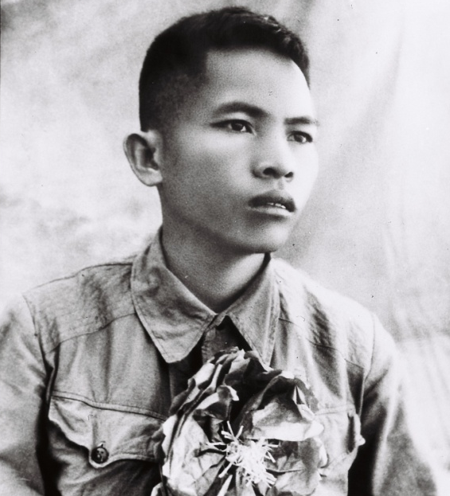
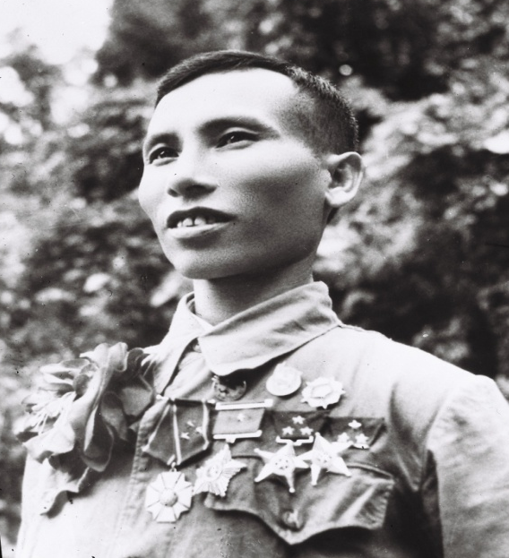
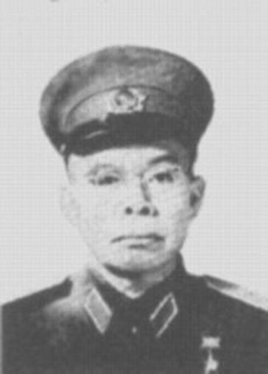
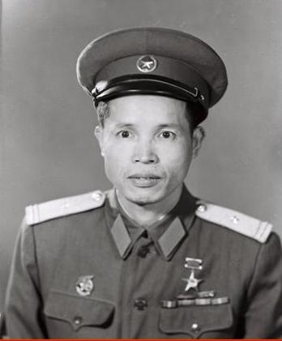

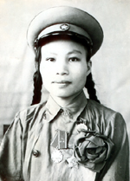
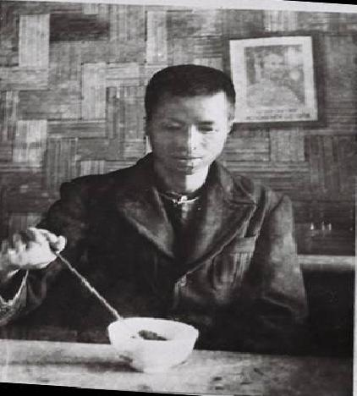
Anh hùng
Cù Chính Lan
Anh hùng Nguyễn Quốc Trị
Anh hùng Trần Đại Nghĩa
Anh hùng La Văn Cầu
Anh hùng
Hoàng Hanh
Anh hùng Nguyễn Thị Chiên
Anh hùng Ngô Gia Khảm

Slide 18
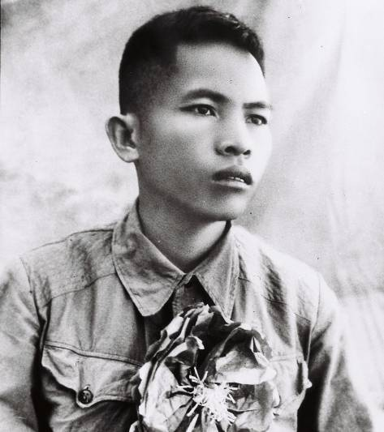
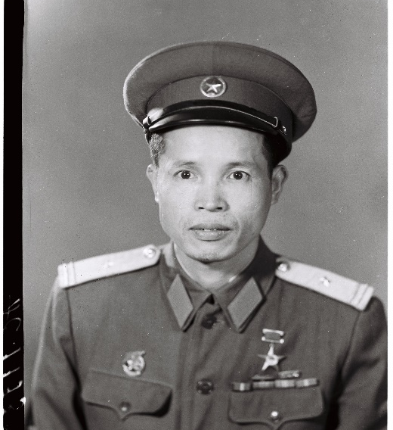
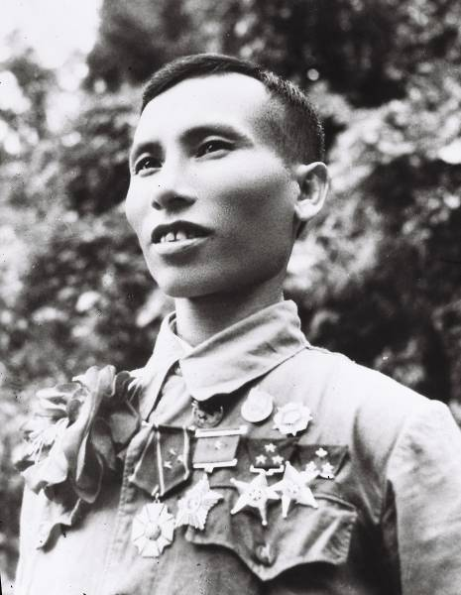
ANH HÙNG LỰC LƯỢNG VŨ TRANG NHÂN DÂN
Anh hùng Cù Chính Lan
Anh hùng La Văn Cầu
Anh hùng Nguyễn Thị Chiên
Anh hùng Nguyễn Quốc Trị

Slide 19

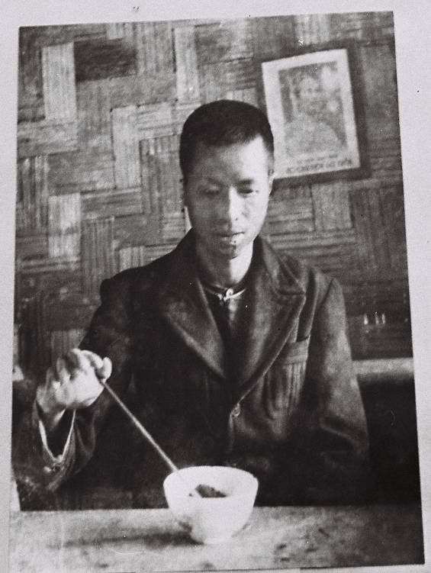
ANH HÙNG LAO ĐỘNG
Anh hùng
Ngô Gia Khảm
Anh hùng
Hoàng Hanh
Anh hùng
Trần Đại Nghĩa

Slide 20
Anh hùng Trần Đại Nghĩa sigh năm 1913, quê ở tỉnh Vĩnh Long (tên thật là Phạm Quang Lễ). Ông du học tại Pháp, tốt nghiệp kỹ sư và cử nhân toán học. Năm 1946, ông theo Hồ Chí Minh về nước tham gia tổ chức chế tạo vũ khí cho quân đội tại núi rừng Việt Bắc.

Slide 21
Lịch sử
Hậu phương những năm sau chiến dịch biên giới
Đại hội Đại biểu toàn quốc lần
thứ II của Đảng
(tháng 2 - 1951)
- Đưa cuộc kháng chiến đến thắng lợi.
Sau năm 1950, hậu
phương của ta được
mở rộng và xây dựng
vững mạnh, làm tăng
thêm sức mạnh
cho cuộc kháng chiến.
2. Sự lớn mạnh của hậu phương:
- Đẩy mạnh sản xuất lương thực,thực phẩm
- Đào tạo cán bộ phục vụ kháng chiến.
3. Đại hội chiến sĩ thi đua và cán bộ gương mẫu toàn quốc
(1- 5 - 1952 )
Anh hùng Cù Chính Lan
Anh hùng La Văn Cầu
Anh hùng Nguyễn Quốc Trị
Anh hùng Nguyễn Thị Chiên
Anh hùng Ngô Gia Khảm
Anh hùng Trần Đại nghĩa
Anh hùng Hoàng Hanh

Slide 22
Sau năm 1950, hậu
phương của ta được
mở rộng và xây dựng
vững mạnh, làm tăng
thêm sức mạnh
cho cuộc kháng chiến.

Slide 23

CHÀO CÁC EM !

